Slide 1
Исследовательская работа
УЛИЦА,НА КОТОРОЙ Я ЖИВУ
Направление -краеведческое
Выполнил:
учащийся 1 «в» класса
МАОУ «СОШ №22»
Серегин Ярослав
Руководитель:
Смелова Наталья
Сергеевна

Slide 2
*Объект моего исследования является улица, на которой я живу- проспект Победы.
*Предмет исследования - история улицы проспекта Победы
*Цель исследования: узнать как можно больше информации про данную улицу.
Основные задачи моей работы:
- установить, когда была образована улица и когда она получила свое название;
- проследить, как с годами менялся облик улицы.
Методы, которые я использовал в своей работе:
* изучение и обобщение литературы и интернет источников;
* наблюдения

Slide 3
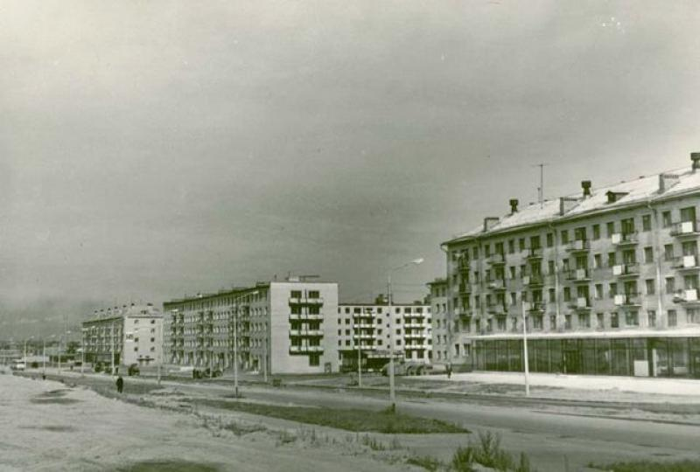
Череповец в прошлом

Slide 4
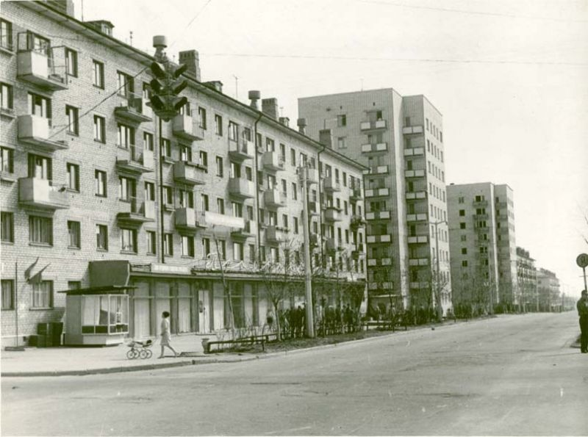
После Великой отечественной войны стали появляться многоэтажки

Slide 5
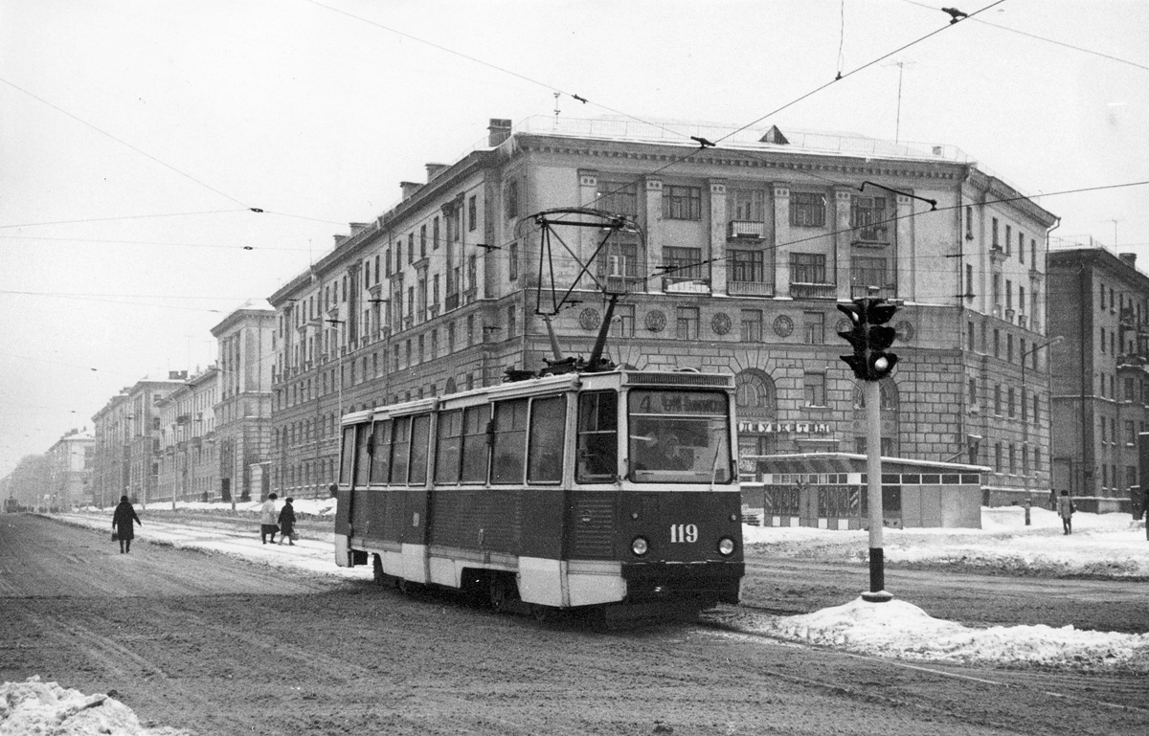
19 октября 1956 года- пуск первого трамвая в Череповце.

Slide 6
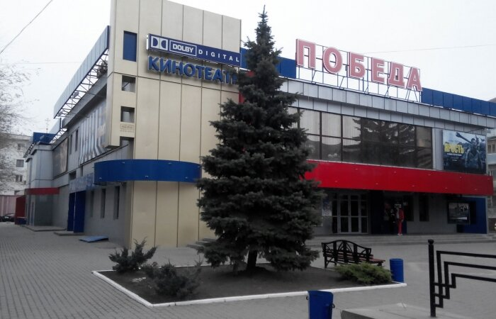
Кинотеатр «ПОБЕДА»

Slide 7
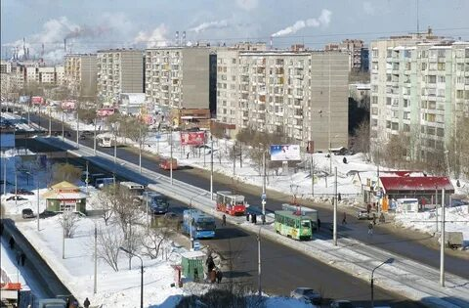
Протяжённость проспекта сегодня – 11 километров

Slide 8
Литература
Т.В. Сизоненко, Е.В. Шалашов, О.А. Кобякова История Череповца до 1948 года (учебное пособие)
Э. Риммер, М. Бородулин «Прогулки по Воскресенскому проспекту»
Череповец 2002
С. Михалева, С. Охотникова «История Череповца» (очерки с древнейших времён до наших дней)
г . Череповец 2006
Т.И. Посохова .,М.Г Мальцев., Е.В. Шалашов «Открывая Череповец»
ИД «Порт- Апрель»,2022
Интернет – ресуры.
https://cherkray.ru
http://pro35.ru/article/33/

